Slide 1
Revisión de temas: probabilidades, función de probabilidades, la curva normal y la estandarización
Oscar Centeno Mora

Slide 2
Las probabilidades

Slide 3

La esencia de la probabilidad
Las probabilidad nacen en Francia en el XVII siglo, a razón de los juegos de azar de la época (cartas y dados).
La probabilidad es un número (resultado) que está siempre en “0” y “1”
Matemáticamente:
0 ≤ Probabilidad ≤ 1

Slide 4
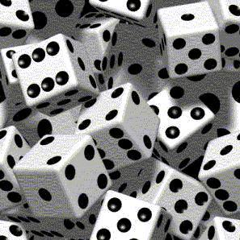
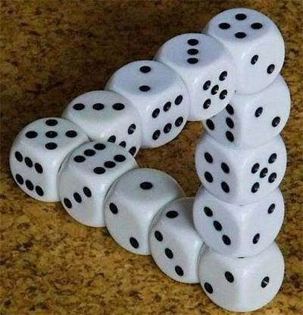
La esencia de la probabilidad
Si el número o el resultado tiene muchos chances de que ocuarra, entonces se tendrá una probabilidad muy cercana a “1”.
De lo contrario, si las posibilidades son muy reducidas, entonces se tendrá una probabilidad muy cercana a “0”.
También están los casos extremos:
-La probabilidad de que el sol brille tiene una probabilidadd de “1”.
-La probabilidad de que el cuerpo de un ser humano viva durante 200 años tiene una probabilidad de “0”.

Slide 5


La esencia de la probabilidad
En el primer caso, cuando se tiene certeza de que la probabilidad de ocurrencia sea de “1”, entonces es un “evento completamente seguro”.
El segundo caso, cuando se tiene certeza de que la probabilidad de ocurrencia es de “0”, entonces es un evento “completamente imposible”.
También le asignamos una probabilidad de 0.5 a un fenómeno que tenga la misma posibilidad de ocurrir y de no ocurrir. Somos totalmente indiferentes ante el evento.

Slide 6


La esencia de la probabilidad
En resumidas cuentas
-Asignamos una probabilidad mayor o igual a “0”, pero menor a “0.5”, a un fenómeno que tenga más posibilidad de no ocurrir que de ocurrir.
-Asignamos una probabilidad mayor a 0.5 pero menor o igual a 1, a un fenómeno que tenga más posibilidad de ocurrir que de no ocurrir.
-Asignamos una probabilidad de 0.5 si somos completamente indiferentes a la ocurrencia del evento.

Slide 7
Los 3 enfoques de la probabilidad
Actualmente hay 3 grandes conceptos o formas de ver la probabilidad.
Probabilidad
Probabilidad clásica o a priori
Probabilidad según la frecuencia relativa
Probabilidad subjetiva

Slide 8


¿De cuerdo al total de resultados posible, cuál es la posibilidad de obtener… o de que..?

Slide 9

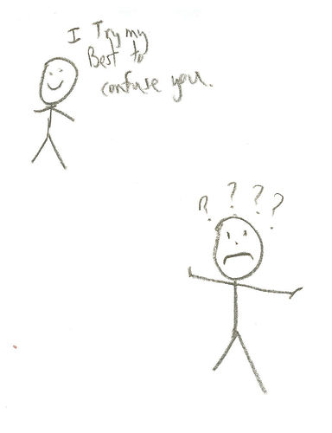

Probabilidad clásica o a priori
La definición formal de la Probabilidad Clásica es la siguiente:
“Si un experimento puede ocurrir de N resultados igualmente probables y mutuamente excluyentes y si dentro de estos N resultados el eventos “E” puede ocurrir Ne veces, entonces la proabilidad del evento E, que se escribe P(E), está dada por:
….ejemplifiquemos la definición anterior…..

Slide 10


Probabilidad clásica o a priori
Entonces la probabilidad del evento “4” (E), se escribe como P(4), y está dado por:
De acuerdo a todo lo anterior, cuál sería la probabilidad de tener:
-Un número par.
-Un número impar.
-Un número menor a 5.
-Un número mayor o igual a 3.

Slide 11

Probabilidad clásica o a priori
El enfoque de la probabilidad clásica es el emplear un razonamiento lógico previo o a priori.
¿Por qué?

Slide 12
¿De cuerdo al total de resultados que se observan, cuál es la posibilidad de obtener… o de que..?

Slide 13

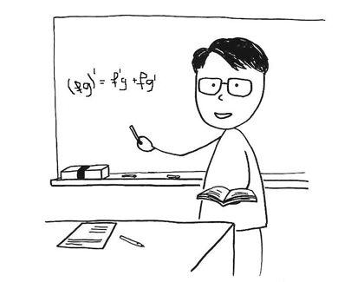
Probabilidad según la frecuencia relativa
Un problema de la probabilidad a priori consiste en que se supone que los resultados son igualmente probables, pero en la práctica esto casi nunca sucede.
Además, hay muchos casos en donde no se puede establecer desde antes las probabilidades a priori de cierto acontecimiento.
En la actualidad, el concepto más frecuente es el de la Frecuencia Relativa.

Slide 14
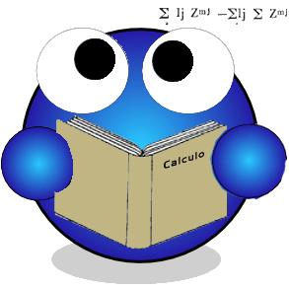
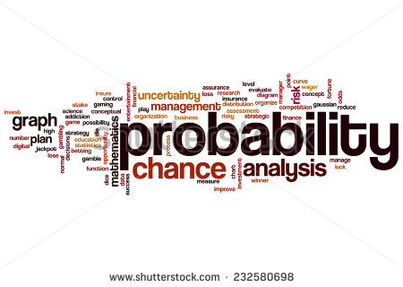
Probabilidad según la frecuencia relativa
Imaginemos que se quiere saber la probabilidad de que al nacer un bebe, este sea un hombre o una mujer.
Aunque si se establece que la mitad de los chances es que sea un hombre, y la otra parte mujer, en la práctica esto no ha resultado de la misma forma: suelen nacer más hombres que mujeres.
¿ Cómo podríamos calcular entonces una probabilidad de tal forma de no pasar por el enfoque clásico?

Slide 15
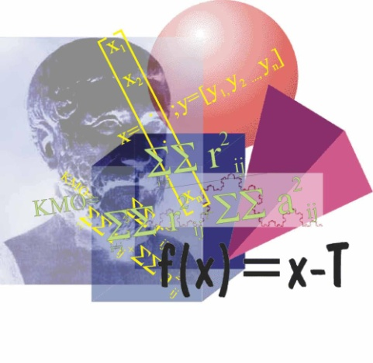
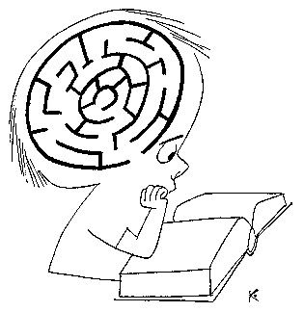


Probabilidad según la frecuencia relativa
La probabilidad según el concepto de frecuencia relativa se suele expresar de la siguiente forma:
P(E)= es la probabilidad de ocurrencia del evento de
interés.
ne = es el número de veces que ocurre el evento E en
los n ensayos.
n = el total de ensayos de un posible experimento.
$$P\left(e\right)≈\frac{n_{x}}{n}$$
$$P\left(e\right)=\lim_{n→∞}{\frac{n_{x}}{n}}$$

Slide 16
¿De cuerdo a la información que manejo o poseo, cuál es la posibilidad de obtener… o de que..?

Slide 17


Probabilidad subjetiva
Existen muchos eventos de interés cuyas probabilidades de ocurrencia no se pueden calcular de acuerdo con los métodos de frecuencia relativa o de probabilidad a priori.
Los métodos anteriores no prestan ninguna ayuda para calcular la probabilidad de que , por ejemplo:
-Haya vida en algún planeta distante
-En los próximos 10 años se descubra algún remedio contra el cáncer.
-Cierta persona vaya a destacar en la universidad.
-Mañana vaya a llover.

Slide 18

Probabilidad subjetiva
Muchas veces escuchamos que según el nivel de precipitación y la nubosidad en el cielo, se tiene una probabilidad del 70% de que vaya a llover.
Aquellas probabilidades que nos permite asignarle probabilidades a eventos tales como estos, en donde no hay un claro respaldo de datos para el momento, se le denomina como probabilidad subjetiva.
Este método tiene un gran fundamento en la estadística Bayesiana. Los dos enfoques de probabilidad anterior se conciben como un caso especial de la probabilidad subjetiva.

Slide 19
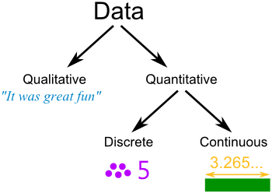
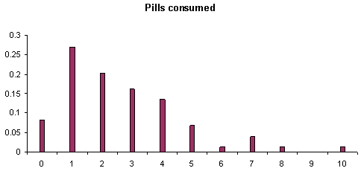
Datos discretos
¿Qué son datos discretos?
Datos de que son números reales enteros, que van desde 0 hasta +∞
0, 1, 2,3,…., n
Ejemplo: número de hijos, cantidad de nacimientos, número de accidentes en la carretera, etc.

Slide 20
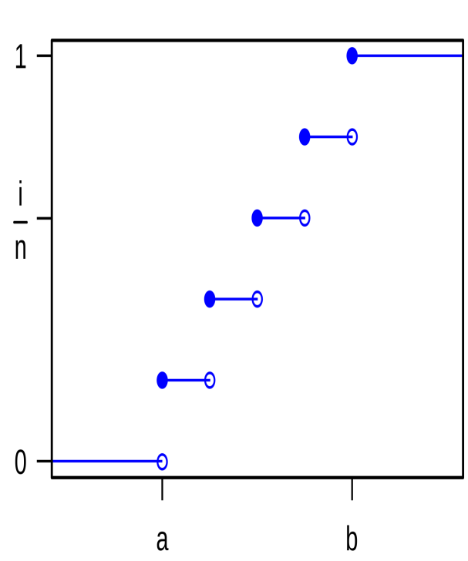
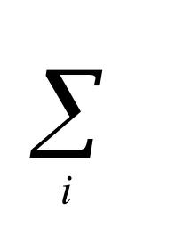
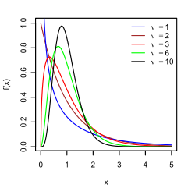
Función de probabilidad discretas
Las funciones discretas son distribuciones que asignan una probabilidad a un fenómeno de esta clase.
En este tipo de funciones de distribución, para obtener la probabilidad, se utilizan sumatorias:
Las funciones discretas más conocidas son: poisson, bernouilli, binomial, binomial negativa, geométrica, la hypergeométrica, etc.

Slide 21
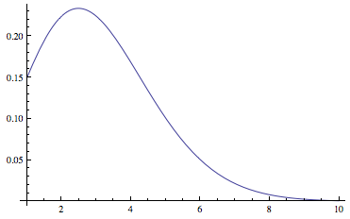
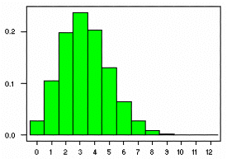
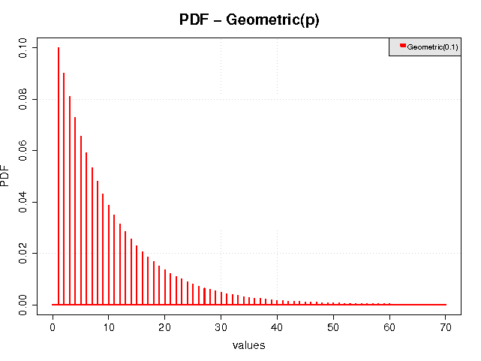
Función de probabilidad discretas

Slide 22
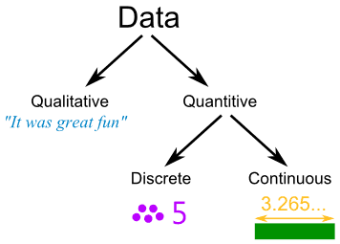
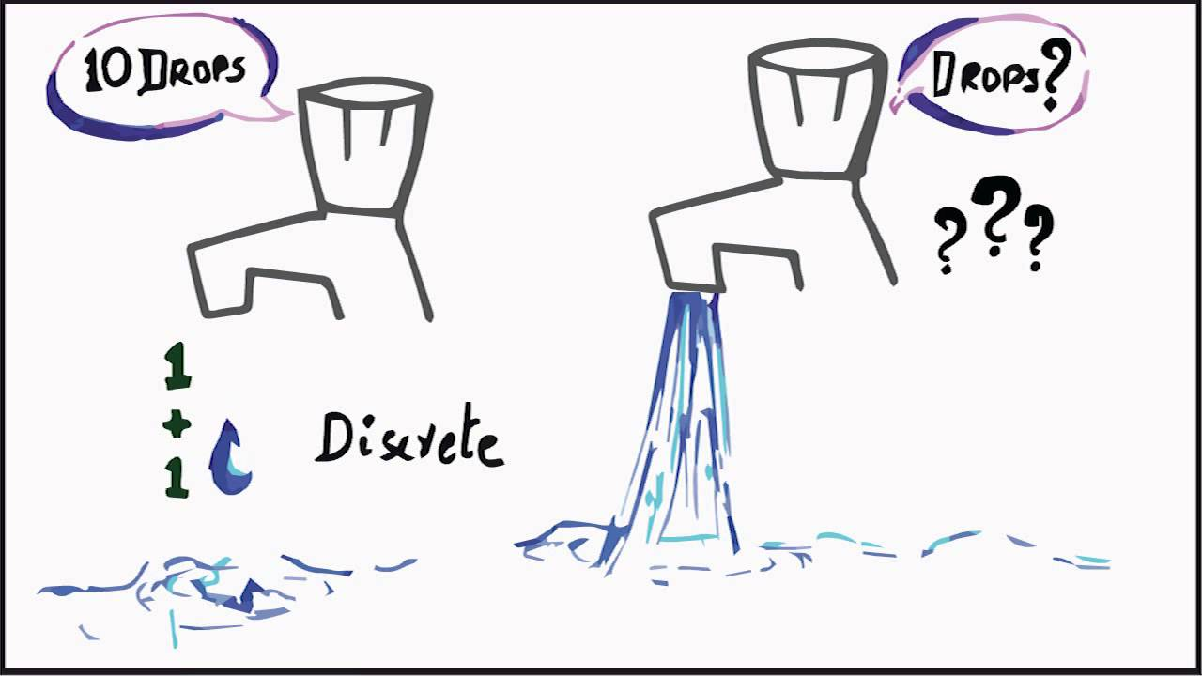
Datos continuos
¿Qué son datos continuos?
Datos de que son números reales, que van desde
-∞ hasta +∞.
-∞, -344.3, -243.9, 0, 5342.8, 34234.6, +∞
Ejemplo: salario, cantidad de glóbulos rojos, presión sanguínea, volumen del agua, etc.

Slide 23
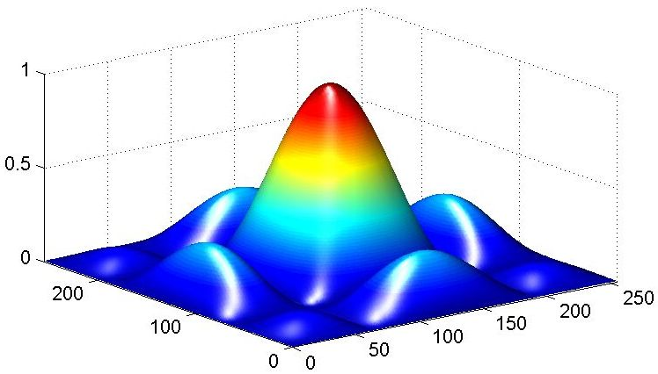
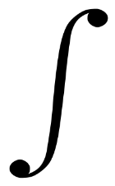
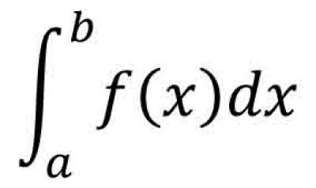

Función de probabilidad continua
Las funciones continuas son distribuciones que asignan una probabilidad a un fenómeno de esta clase.
En este tipo de funciones de distribución, para obtener la probabilidad, se utilizan integrales:
Las funciones continuas más conocidas son: Normal, Exponencial, Weibull, Gamma, Beta, etc. .

Slide 24
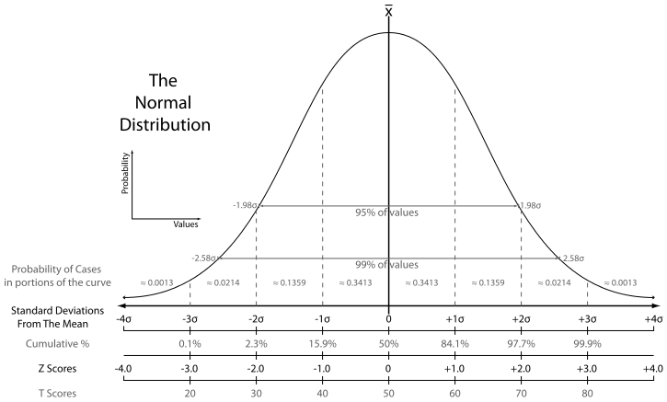
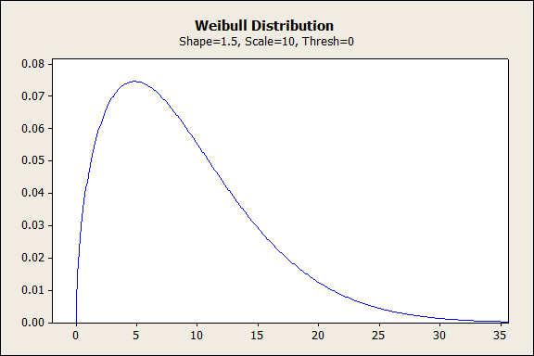
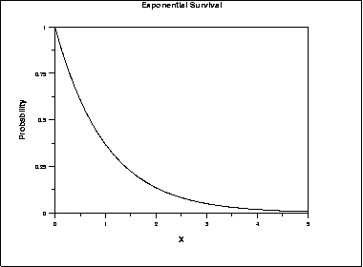
Función de probabilidad continua

Slide 25
Las funciones de probabilidad

Slide 26
Funciones de probabilidades continuas
Se presentan las principales funciones de probabilidades que se utilizarán en los siguientes temas.
No se presentan funciones discretas.
Las funciones continuas son: normal, t de Student, F de Snedecor y Chi Cuadrada.
También se presentan sus respectivas tablas de probabilidad o valores críticos.

Slide 27
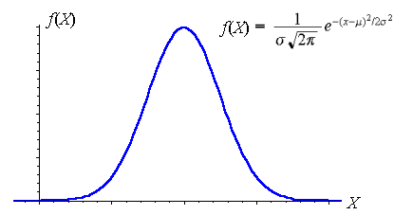
Cura normal y normal estándar

Slide 28
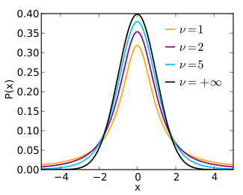
La función t de Student

Slide 29
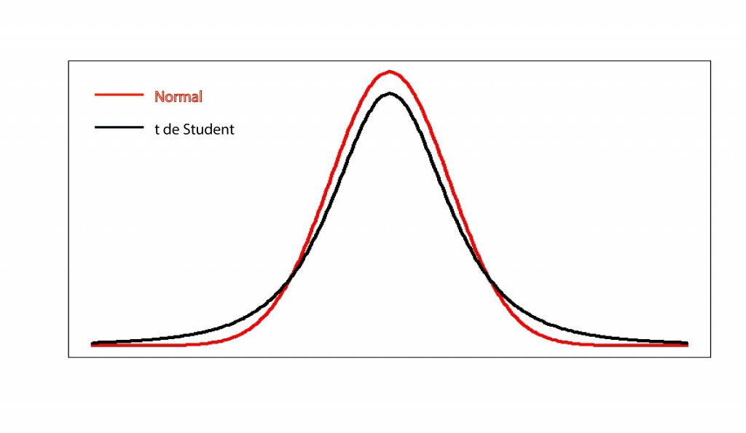
t de Student contra Normal

Slide 30
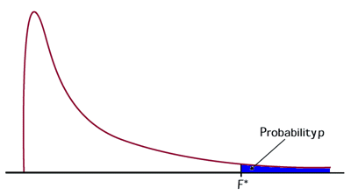
F de Snedecor

Slide 31
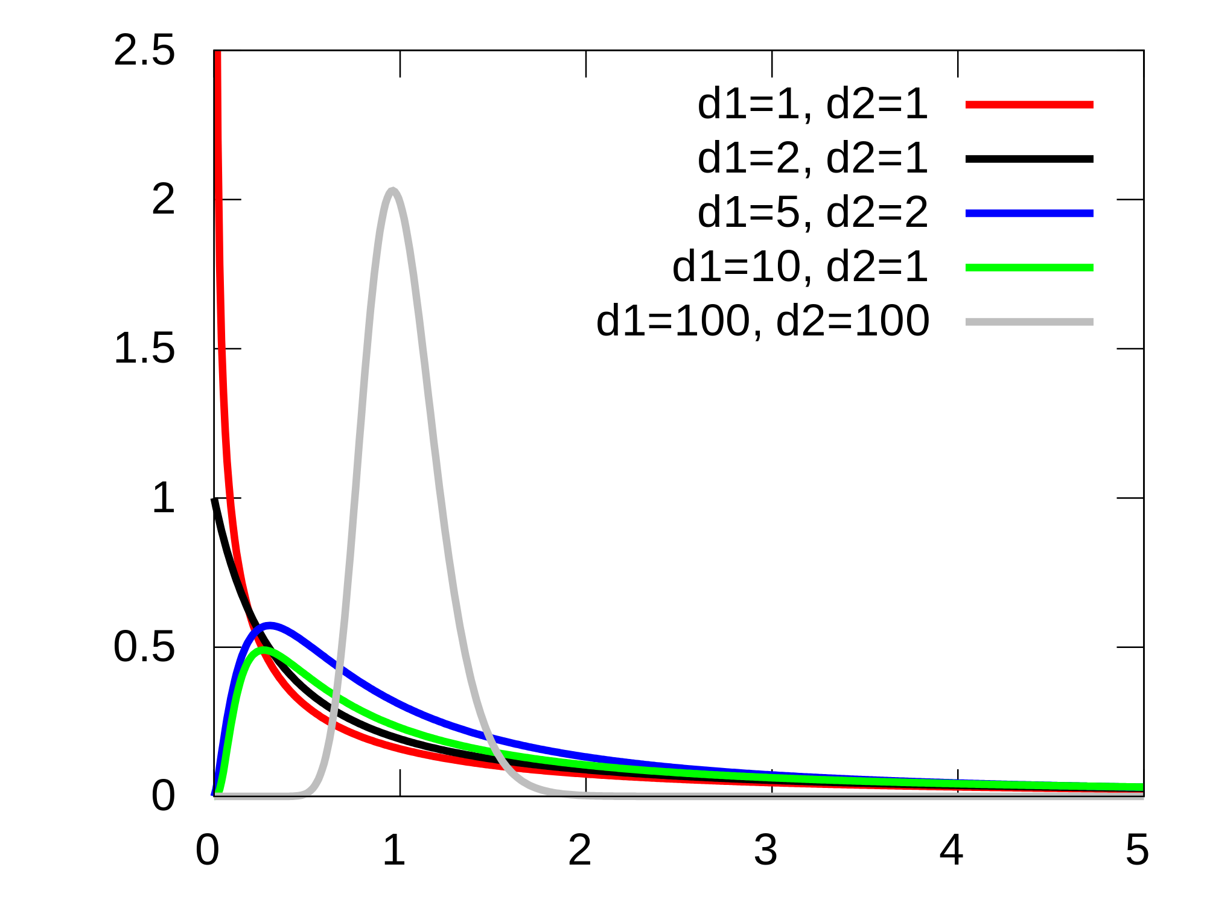
F de Snedecor

Slide 32
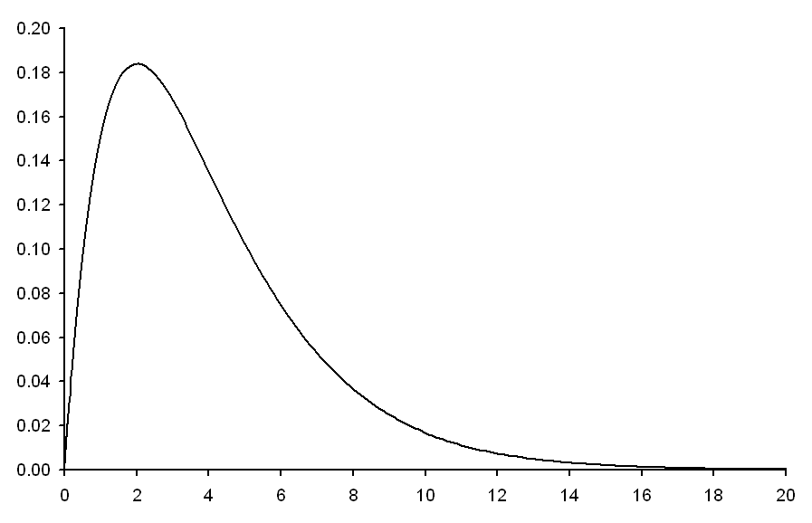
Chi-cuadrada

Slide 33
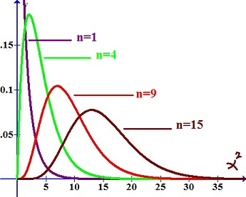
Chi-cuadrada

Slide 34
La curva normal y la normal estándar

Slide 35
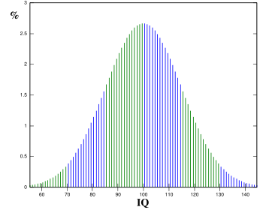
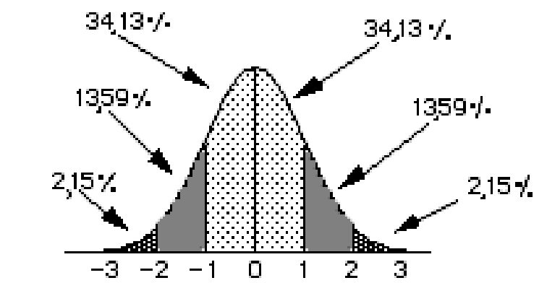
Introducción
Si se graficara la distribución de la mayoría de los hechos que suceden en la vida, estos suelen tener una distribución normal.
No importa si se trata de una variable discreta (como los resultados de un dado), o de una variable continua (edades, pesos, etc.): la distribución de los resultados siempre se distribuirá de forma normal, siempre y cuando se tengan diversas “observaciones”.
Dado que la “distribución” de casi todos los hechos tiende a agruparse en el centro, y pierder densidad en las colas, de ahí el nombre de distribución normal.

Slide 36
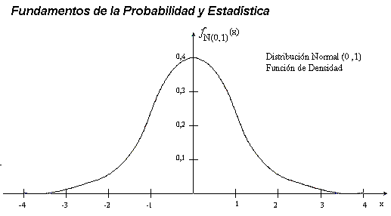
Introducción
Esto es, sin duda alguna, el hecho más importante que ha ocurrido en la estadística: permite relacionar la estadística probabilística con la inferencial.
El poner unir las probabilidades con ciertos criterios y métodos inferenciales hizo el gran avance en la estadística en el siglo XIX.
Sin embargo, para hacer esto se requería que los datos provinieran de una distribución normal. Por eso es que en este capítulo analizaron la curva normal, y se introducirá brevemente ciertos criterios de inferencia estadistica.

Slide 37

La curva normal
Es uno de los primeros modelos utilizados y alrededor del cual se ha desarrollado casi toda la teoría y la práctica de la estadística.
La curva normal también recibe el nombre de normal de error, ya que los errores en las mediciones y en las observaciones corrientemente se distribuyen siguiendo un patrón en común (la forma de campana antes vista).
La expresión algebraica de la curva normal es la siguiente:

Slide 38
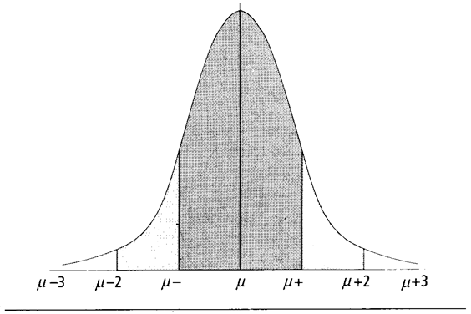

La curva normal
Una representación de la curva normal, con sus parámetros µ y σ
es la siguiente:

Slide 39


La curva normal
Conociendo los valores de los parámetros (µ y σ), la curva normal estándar queda completamente definida. Por ejemplo, si la desviación estándar es 2 y el promedio 4, la expresión algebraica y su representación serían:
4

Slide 40
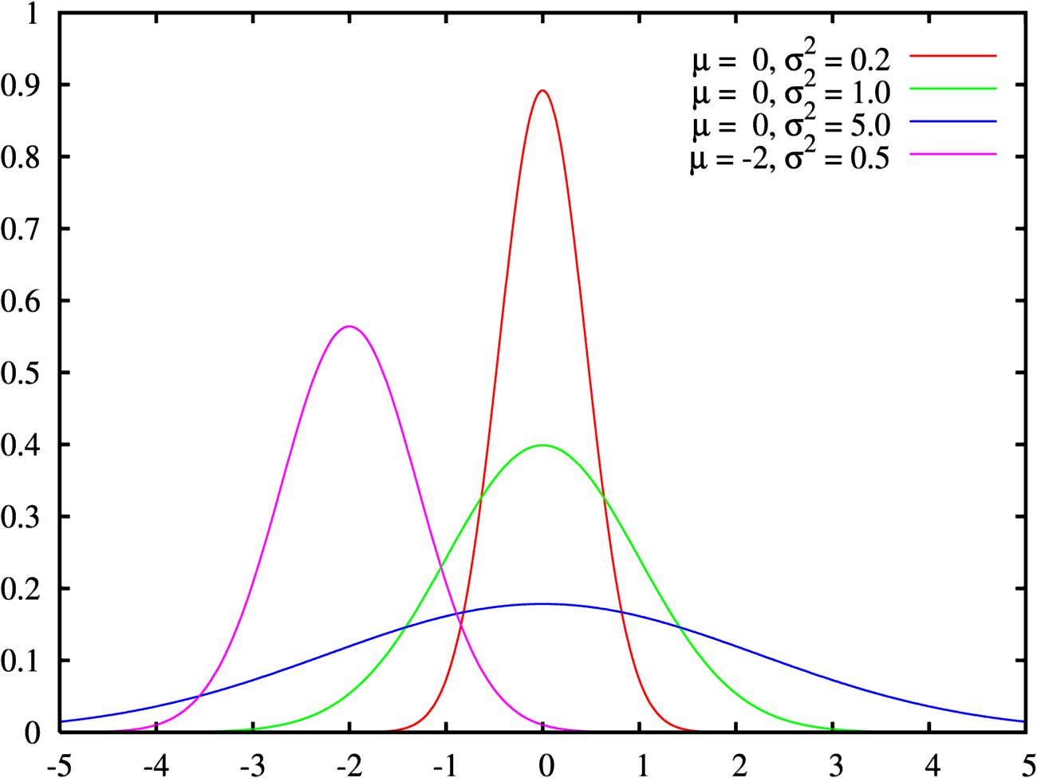
La curva normal
Como la curva normal está en función de los parámetros µ y σ, su posición central y su forma van a estar en función de estos parámetros.
1. Distribución normal con promedio centrado y muy poca variabilidad
1.
2.
3.
4.
2. Distribución normal con promedio centrado con cierta variabilidad.
3. Distribución normal con promedio centrado con demasiada variabilidad.
4. Distribución normal con promedio no centrado con poca variabilidad.

Slide 41


Características de la curva normal
La popularidad de la curva normal no sólo reside en que la mayoría de los eventos tienen la distribución de campana antes vista, sino también por sus 5 características:
1. El área total bajo la curva es igual a 1.
2. La distribución es simétrica respecto al promedio.
3. El promedio, moda y media valen lo mismo.
4.Queda perfectamente determinada cuando se conoce µ y σ.
5.La curva está definida desde - ∞ hasta + ∞.

Slide 42

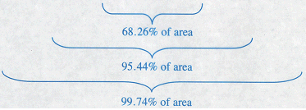
La curva normal vs normal estándar
Mientras que la curva normal está en función del parámetro µ y σ, la normal estándar está en función de µ=0 y σ =1. En el fondo los resultados en probabilidad son los mismos, pero la opción “estandarizada “es más sencilla de utilizar.
µ- 2σ
µ- σ
µ
µ+ σ
µ+ 2σ
-3
-2
-1
0
1
2
3

Slide 43
La curva normal vs normal estándar
Una curva normal queda definida si se conoce su media aritmética y su desviación estándar, pero como los valores posibles para µ y σ son prácticamente infinitos, es fácil concluir que el número de curvas normales es también infinito.
Entonces, cómo el número de curvas normales es infinito, se ha calculado una tabla de probabilidades para una curva normal con µ = 0 y σ =1, y cualquier problema referente a una variable normal se traslada o refiere a la tabla mencionada mediante simples operaciones algebraicas, conocida como curva normal estándar.
Se quiere alguna probabilidad para una variable normal que tenga el promedio diferente de cero, la desviación estándar diferente de 1, o ambos parámetros diferentes. Por lo tanto se realiza transformación algebraica sencilla denominada estandarización, mediante el traslado a una N~(0,1).

Slide 44
Probabilidades en distribución N (0,1)
Ahora bien, explicado los dos conceptos anteriores, la gran pregunta es:
¡¿ Cómo se calculan las probabilidad?!
Para esto entonces utilicemos la siguiente tabla de probabilidad es una normal estándar (siguientes dos filminas), y recordemos que:
-El área total bajo la curva suma 1.
-La curva es simétrica con respecto al promedio.

Slide 47
Probabilidades en distribución N (0,1)
Esta tabla se conoce como “tablas de dos colas”; esto permite conocer directamente las probabilidades acumuladas, tanto de valores positivos como de valores negativos de la variable aleatoria z.
En el empleo de la tabla se debe tomar en cuenta que:
En la primera columna aparecen los valores de z con un decimal;
En la primera hilera aparece el segundo decimal para dar mayor precisión a la tabla.
En el cuerpo de la tabla se muestra el área acumulada desde -∞ hasta un valor positivo dado de z

Slide 48
Probabilidades en distribución N (0,1)
Por ejemplo, busquemos la siguiente probabilidad de P(z ≤ 1.42):
z | .00 | .01 | .02
…
…
…
1.4 | .9192 | .9207
…
…
.9222
P(z ≤ 1.42) = 0.922
- ∞
+ ∞
1,42

Slide 49
Probabilidades en distribución N (0,1)
Probabilidad menor (boca a la izquierda).
Probabilidad mayor (boca a la derecha).
Cuando se solicita por ejemplo la siguiente probabilidad:
Cuando se solicita por ejemplo la siguiente probabilidad:
]-∞; 1]
[1;∞ [
1
1

Slide 50
Probabilidades en distribución N (0,1)
Probabilidad entre dos valores (dos boca a la izquierda).
Cuando se solicita por ejemplo la siguiente probabilidad:
-1
1

Slide 51
La estandarización

Slide 52
Introducción
Finalmente, el capítulo de “Probabilidades”, “Medidas de Tendencia”, “Variabilidad” y “La curva normal y normal estándar” se unen para llevar a cabo la estandarización.
Supongamos el siguiente caso: queremos averiguar, para una población determinada, cuál sería la probabilidad de encontrar a una persona con una presión diastólica superior a 120, sabiendo de ante mano que, los datos se distribuyen normalmente, y que además los datos arrojaron el siguiente resultado:
µ = 105
σ = 10 ¿Cómo averiguamos este hecho?

Slide 53

Introducción
En nuestro caso:
µ = 105
σ = 10

Slide 54
Introducción
De acuerdo al enunciado:
“… , cuál sería la probabilidad de encontrar a una persona con una presión diastólica superior a 120…”
-Además, recolectados todos los datos sabemos que:
µ = 105
σ = 10
¿Cómo se calcula está probabilidad?

Slide 55

La curva normal estándar → N(0,1)
Entonces, si tenemos un problema de una curva normal, según el enunciado, pero calculamos las probabilidades en una normal estándar: ¿qué tipo de transformación tenemos que hacer para calcular las probabilidades del enunciado en una normal estándar…?
Normal
Normal Estándar
Transformación

Slide 56
La curva normal estándar → N(0,1)
En valor de la proba-
bilidad, es exactamente lo mismo
µ- 2σ
µ- σ
µ
µ+ σ
µ+ 2σ
-2
-1
0
1
2

Slide 57
Estandarización
Para pasar de una “curva normal” a una “normal estándar”, y poder hacer el cálculo de probabilidades, debemos estandarizar.
Estandarizar una curva normal es transformarla de manera que su media sea cero y su desviación estándar sea uno. Esto se logra restando a la variable x su promedio (µ) y dividiendo la diferencia entre su desviación estándar (σ) .
La expresión numérica para la estandarización es:
Z = x-µ
σ
N (0,1)

Slide 58

Estandarización
En general, si la variable en cuestión tiene una distribución normal, con media µ y desviación estándar σ, basta con hacer el proceso anterior con el valor de interés “a”, para obtener una probabilidad.
La estandarización es un proceso muy simple, pero muy importante, que permite resolver problemas para cualquier curva normal trasladándolos, por medio de una sencilla transformación algebraica , a la normal estándar.
Matemáticamente se define como:

Slide 59
Nuestro ejemplo
120
µ- 2σ
µ- σ
105
115
125
???
-2
-1
0
1
2

Slide 60
Estandarizando
“… , cuál sería la probabilidad de encontrar a una persona con una presión diastólica superior a 120…”
µ = 105
σ = 10
Entonces estandarizamos:
N (0,1)
Z = 120-105 = 15 = 1.5
10 10
???
1.5
0.0668

Slide 61


Estandarizando
Sería encontrar entonces P(z ≥ 1.5), ya que el enunciado dice persona con presión superior. En términnos de probabilidades sería.
0.0668

Slide 62
Estandarizando
Entonces la respuesta sería que se tiene una probabilidad de 0.0668 de encontrar personas con más de 120 de presión diastólica, lo cuál es un hecho muy poco probable.
Ahora, que pasa si en vez de encontrar la probabilidad anterior, no gustaría saber:
1. La probabilidad de personas con menos de 115 de presión diastólica.
2. Personas con presión entre 110 y 120.

Slide 63
Estandarizando
La probabilidad de personas con menos de 115 de presión D.
??????
115
µ- 2σ
µ- σ
105
115
125
??????
???

Slide 64


Estandarizando
La solución sería:
R: se tiene una probabilidad de 0.8413 de encontrar personas con menos de 115 de presión diastólica, lo cuál es un hecho muy probable.
0.8413

Slide 65
Estandarizando
La probabilidad de personas entre 110 y 120 de presión D.
120
110
µ- 2σ
µ- σ
105
115
125
???
???

Slide 66


Estandarizando
La solución sería:
=0.6915-0.9332
0.2417

Slide 67


